Slide 1
HMR-ASSAMESE
Ibrahim HASSANI
Lucas MONTATO
Clément REIFF
SIGNATURES
EQUIPE
REX
FRAMEWORK
ORIGINALITE

Slide 2
Présentation équipe
Fonction | Description | Entrée | Sortie | Répartition
Etiquetage | Détermine les CC | BW | Image étiquetée | Ibrahim
Gestion des bords | Etendre les bords | BW | BW | Ibrahim
Elmt structurant, Erosion, Dilatation | Morphologie mathématiques | BW | BW | Clément
Nombre d’Euler | Comptage des trous | BW | Nombre de trou | Ibrahim
Division Image | Séparation en deux | Image | Nord / Sud | Lucas
R inscrit / R circonscrit | Détermine si l’objet est circulaire | Image binaire | Rapport | Lucas
Tophat | Soustrait deux images BW | BW1 BW2 | Image soustrait | Ibrahim
Signatures
SIGNATURES
EQUIPE
But
Framework
Originalité
ORIGINALITE
SERVICES
GOAL
EQUIPE
IDEA
REX
FRAMEWORK
TEAM
MARKETING

Slide 3
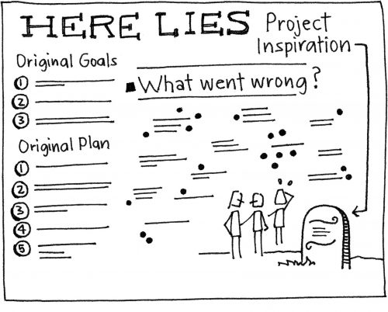
Objectifs et REX
Objectifs:
- Réaliser un outil de reconnaissance de chiffres indiens
- Outil à réaliser sous C
- Taux de detection > 50% pour certains chiffres
REX:
- Taux de réussite élevé sur Matlab (~60%)
→ ~20% en langage C
- Taux de répétabilité relativement faible
- Demande du temps, de l’investissement et de l’experience en programmation
Signatures
SIGNATURES
EQUIPE
But
Framework
Originalité
ORIGINALITE
SERVICES
GOAL
EQUIPE
IDEA
REX
FRAMEWORK
TEAM
MARKETING

Slide 4
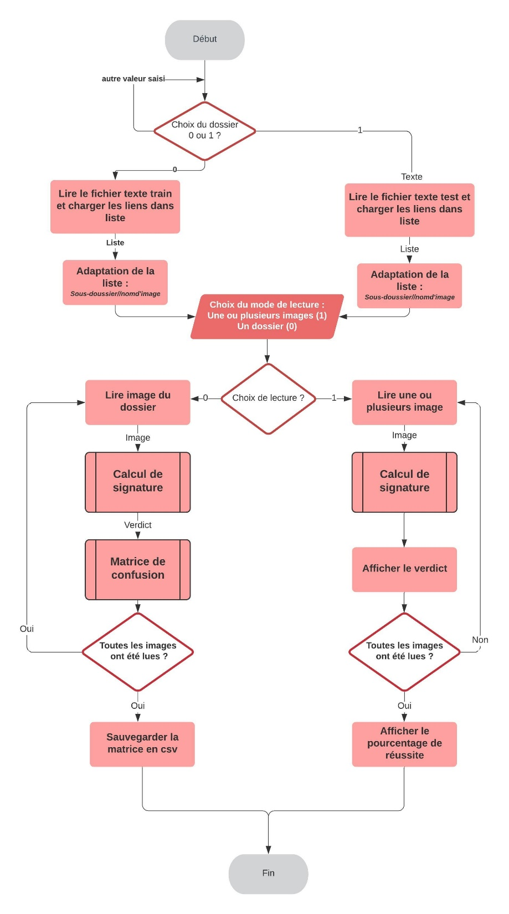
Framework / programmation
IHM : lecture d’images en entrée → arbre décisionnel→ affichage matrice de confusion
Signatures
SIGNATURES
EQUIPE
But
Framework
Originalité
ORIGINALITE
SERVICES
GOAL
EQUIPE
IDEA
REX
FRAMEWORK
TEAM
MARKETING

Slide 5
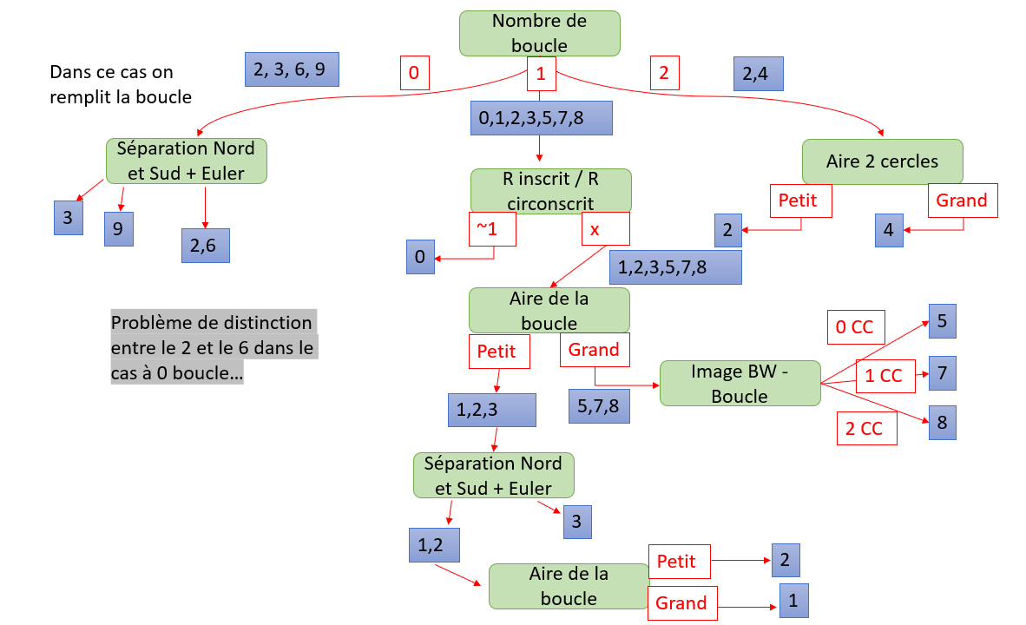
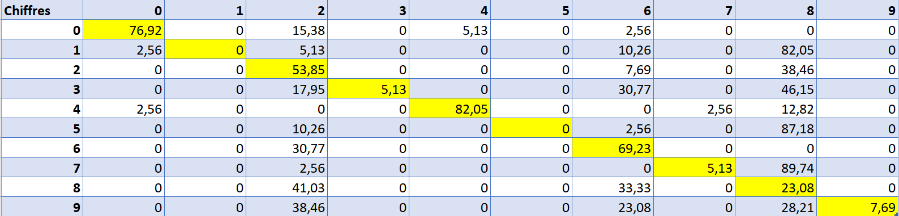
Analyse d’image / Signatures
Signatures
SIGNATURES
EQUIPE
But
Framework
Originalité
ORIGINALITE
SERVICES
GOAL
EQUIPE
IDEA
REX
FRAMEWORK
TEAM
MARKETING

Slide 6

Originalité
Prise en compte de tout les cas de figure possible → robustesse théorique
Taux de réussite du “4” > 82,05%
Signatures
SIGNATURES
EQUIPE
But
Framework
Originalité
ORIGINALITE
SERVICES
GOAL
EQUIPE
IDEA
REX
FRAMEWORK
TEAM
MARKETING

